Slide 1
3 · COMMUNICATION ET TABLEAUX DE BORD
›
3.4 Restituer
3.1 Versionner les résultats
3.2 La traçabilité
3.3 Restituer un calcul
3.4 Restituer
3.5 Documenter
3.6 Atelier
3.4 Restituer : tableau de bord, rapport, diapositives
Pour présenter des résultats, on montre souvent l'outil dans Excel. C'est courant, et on ne va pas revenir sur le fait que ce n'est ni assez moderne ni assez joli pour une interface. Un tableau de bord HTML restitue mieux, et il remplace déjà une partie du PowerPoint et de l'Excel. Le rapport et les diapositives suivent le même chemin : l'IA les rédige et les met en forme, à partir des chiffres, et l'actuaire relit ce qui engage sa signature.
Le tableau de bord HTML
Le rapport : un gabarit, l'IA, puis le PDF
Les diapositives : d'abord en HTML, puis le PowerPoint
Et les outils classiques ?
Questions
Sources
Ce qu'il faut garder
Notes:
Refaite depuis le support HTML (communication.html), « 3.4 Restituer : tableau de bord, rapport, diapositives » ; 15 entrées au clic.

Slide 2
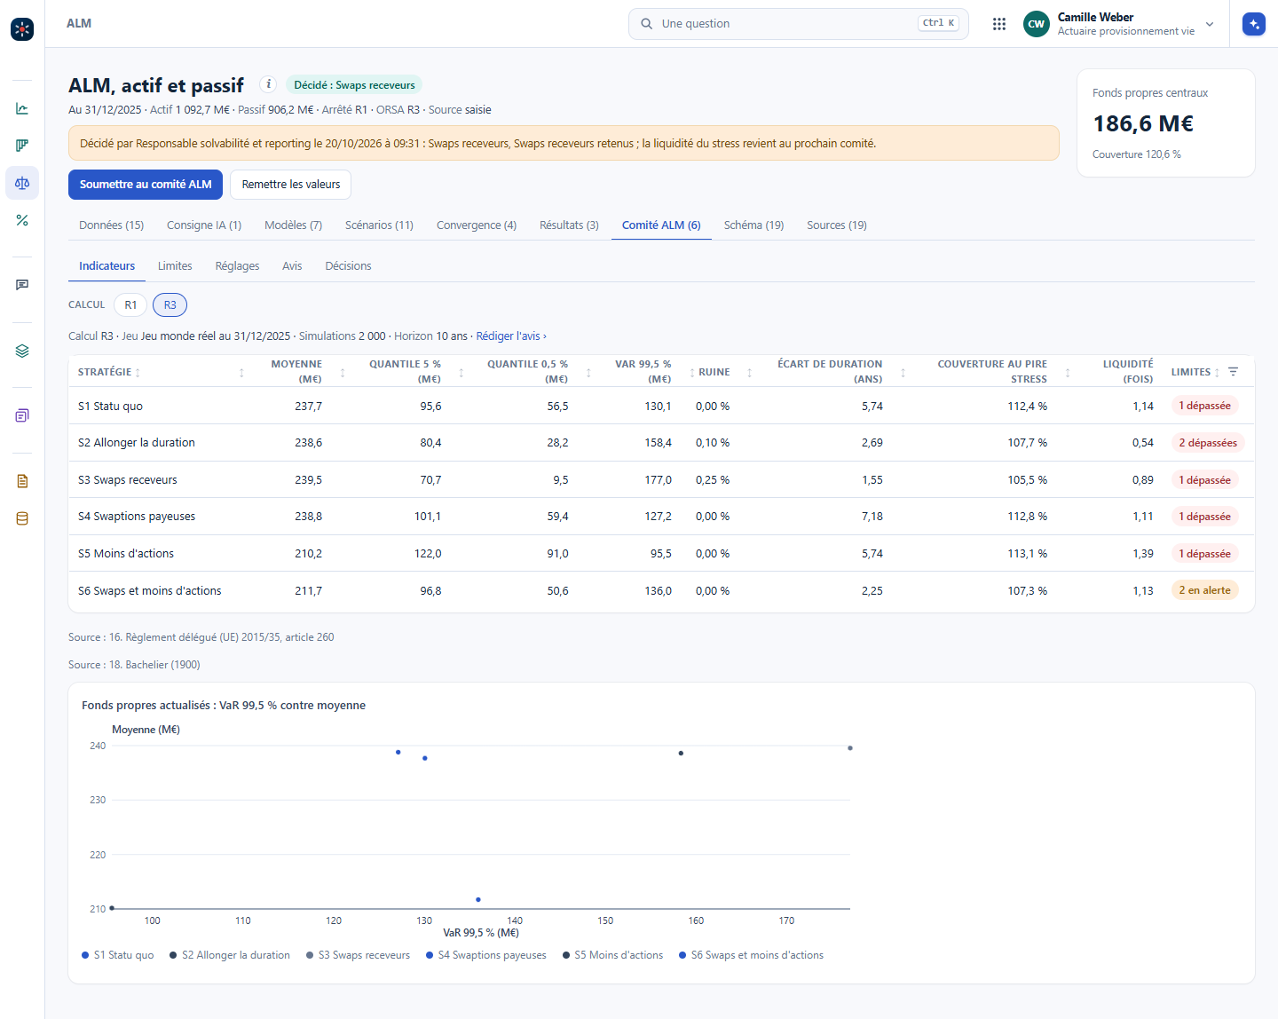
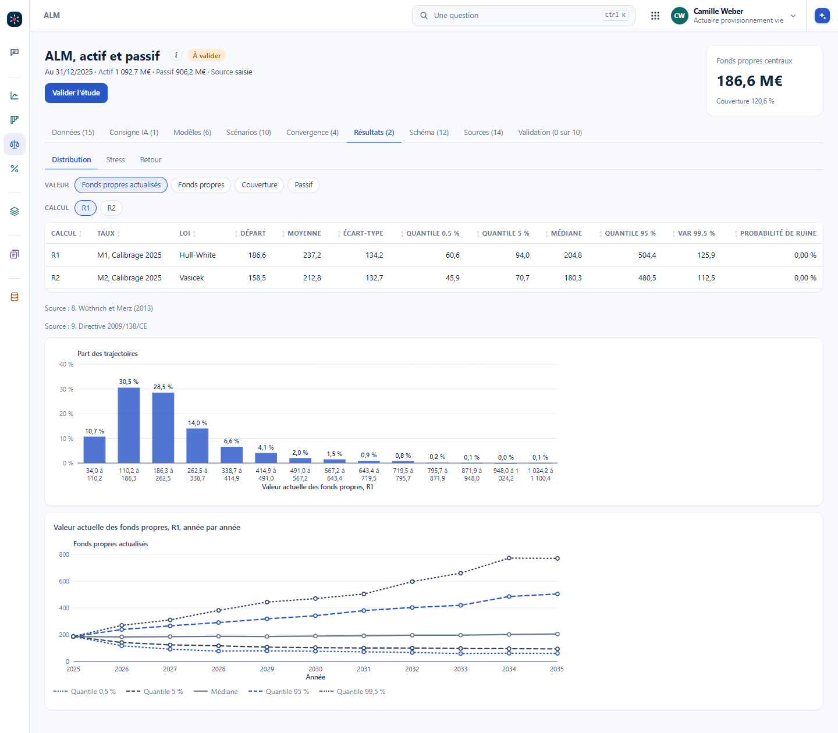
3 · COMMUNICATION ET TABLEAUX DE BORD
›
3.4 Restituer
›
Le tableau de bord HTML
Le tableau de bord HTML SUITE
1Le comité ALM : les stratégies, leurs indicateurs et leurs limites, la décision du comité en tête.
2Les résultats : la distribution des valeurs suivies, sur le même calcul.
Notes:
Refaite depuis le support HTML (communication.html), « Le tableau de bord HTML » ; 3 entrées au clic.

Slide 3
3 · COMMUNICATION ET TABLEAUX DE BORD
›
3.4 Restituer
›
Le rapport : un gabarit, l'IA, puis le PDF
Le rapport : un gabarit, l'IA, puis le PDF
On peut demander à l'IA de rédiger le rapport directement. Avec un gabarit, c'est encore mieux : les sections sont fixées, les tableaux et les images sont alignés, et l'IA remplit à partir des chiffres. Le temps qu'on passait à déplacer une image ou à recaler une colonne disparaît. Et puisque le rapport finit le plus souvent en PDF, il peut s'écrire directement en HTML, avec ses couleurs : le navigateur l'imprime en PDF tel quel.
1
Le gabarit
Les sections dans l'ordre où le lecteur les lit, la place de chaque table et de chaque figure, la feuille de style. Il s'écrit une fois.
2
Les chiffres
Ils viennent de l'exécution ou de l'écran, jamais d'une saisie. Les tables et les figures se remplissent seules.
3
Le texte rédigé par l'IA
La synthèse, écrite à partir des chiffres du rapport, et marquée comme telle. Chaque phrase reprend un chiffre qu'on retrouve dans une table.
4
La relecture
L'actuaire relit le texte rédigé, ajoute ce qui engage son jugement, et signe.
5
Le PDF
Les règles d'impression de la page fixent le format A4 et empêchent qu'une table ou une figure se coupe en deux. Imprimer suffit.
Notes:
Refaite depuis le support HTML (communication.html), « Le rapport : un gabarit, l'IA, puis le PDF » ; 7 entrées au clic.

Slide 4
3 · COMMUNICATION ET TABLEAUX DE BORD
›
3.4 Restituer
›
Les diapositives : d'abord en HTML, puis le PowerPoint
Les diapositives : d'abord en HTML, puis le PowerPoint
On peut demander à l'IA de faire le PowerPoint, avec ses animations : des images qui défilent, des blocs qui apparaissent l'un après l'autre. À la main, c'est très fastidieux. Le chemin le plus sûr passe par un support HTML : on y construit les diapositives et leurs animations, on les voit dans le navigateur, on les corrige. Puis on demande à l'IA de les reporter dans le PowerPoint.
Les diapositives de cette formation sont ce support HTML : chaque partie se projette depuis sa page (« Projeter cette partie »), et elles se construisent depuis les pages du site. Pour l'exemple, des diapositives de ce chapitre ont été refaites dans un PowerPoint par un script écrit avec l'IA. Chaque titre, chaque bloc et chaque image y est une forme PowerPoint qu'on modifie, pas une capture collée. Chaque élément entre à son tour au clic : un fondu pour le titre, une apparition pour chaque bloc.
Télécharger les diapositives en PowerPoint
LE PROMPT QUI REPORTE LE SUPPORT HTML
Voici le support HTML et ses animations. Refais ces diapositives dans un PowerPoint, avec des formes natives modifiables : un titre, des zones de texte, des images, aux mêmes places. Pour chaque diapositive, fais entrer les éléments au clic dans l'ordre du support, un fondu pour le titre, une apparition pour chaque bloc. Ouvre ensuite le fichier et dis-moi combien d'animations chaque diapositive porte.
Notes:
Refaite depuis le support HTML (communication.html), « Les diapositives : d'abord en HTML, puis le PowerPoint » ; 5 entrées au clic.

